Slide 1
Основы Python
Автор мастер-класса: Зотова Екатерина

Slide 2
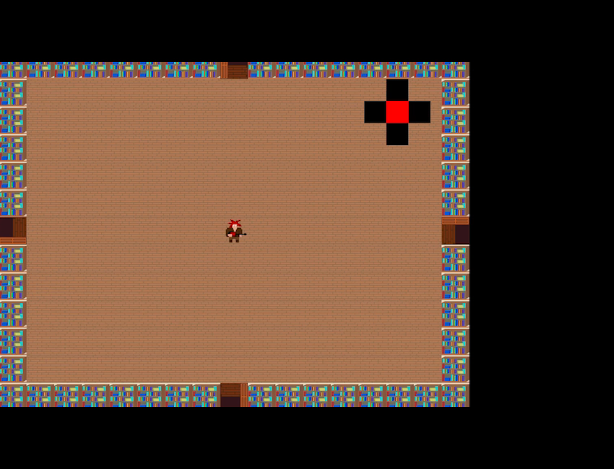
Моя игра
для проекта
Яндекс.Лицей

Slide 3
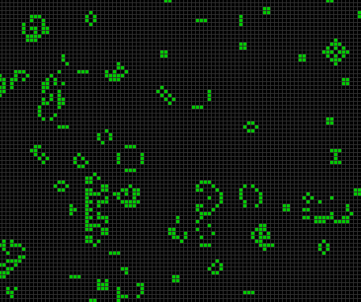
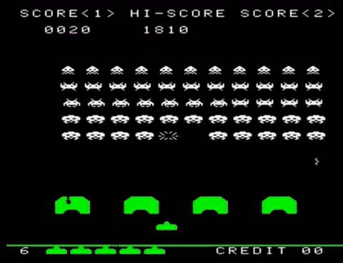
Зачем мы здесь собрались?
Игра «Жизнь»
Игра «Space Invaders»

Slide 4

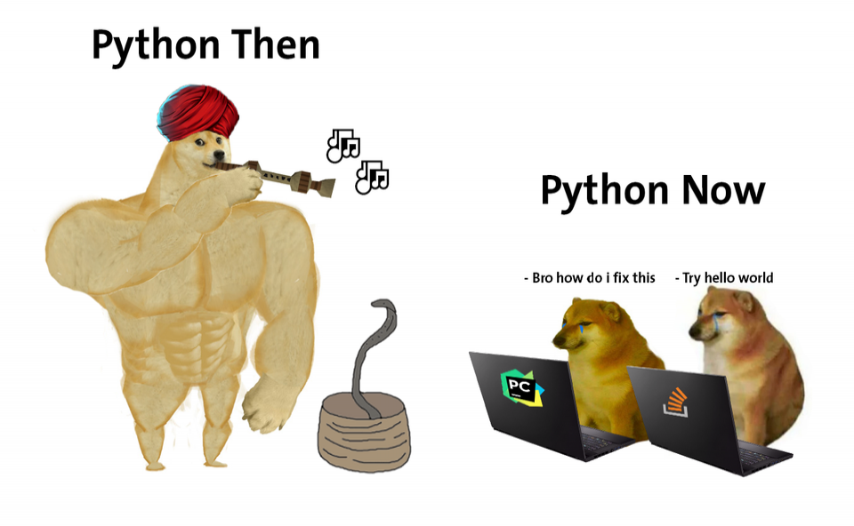


Python – что такое и с чем едят
Высокоуровневый интерпретируемый объектно-ориентированный язык программирования.
Правильно:
Пайтон
Неправильно:
Питон

Slide 5







Проекты написанные на Python

Slide 6
Перейдём к практике

Slide 7


Для начала

Slide 8
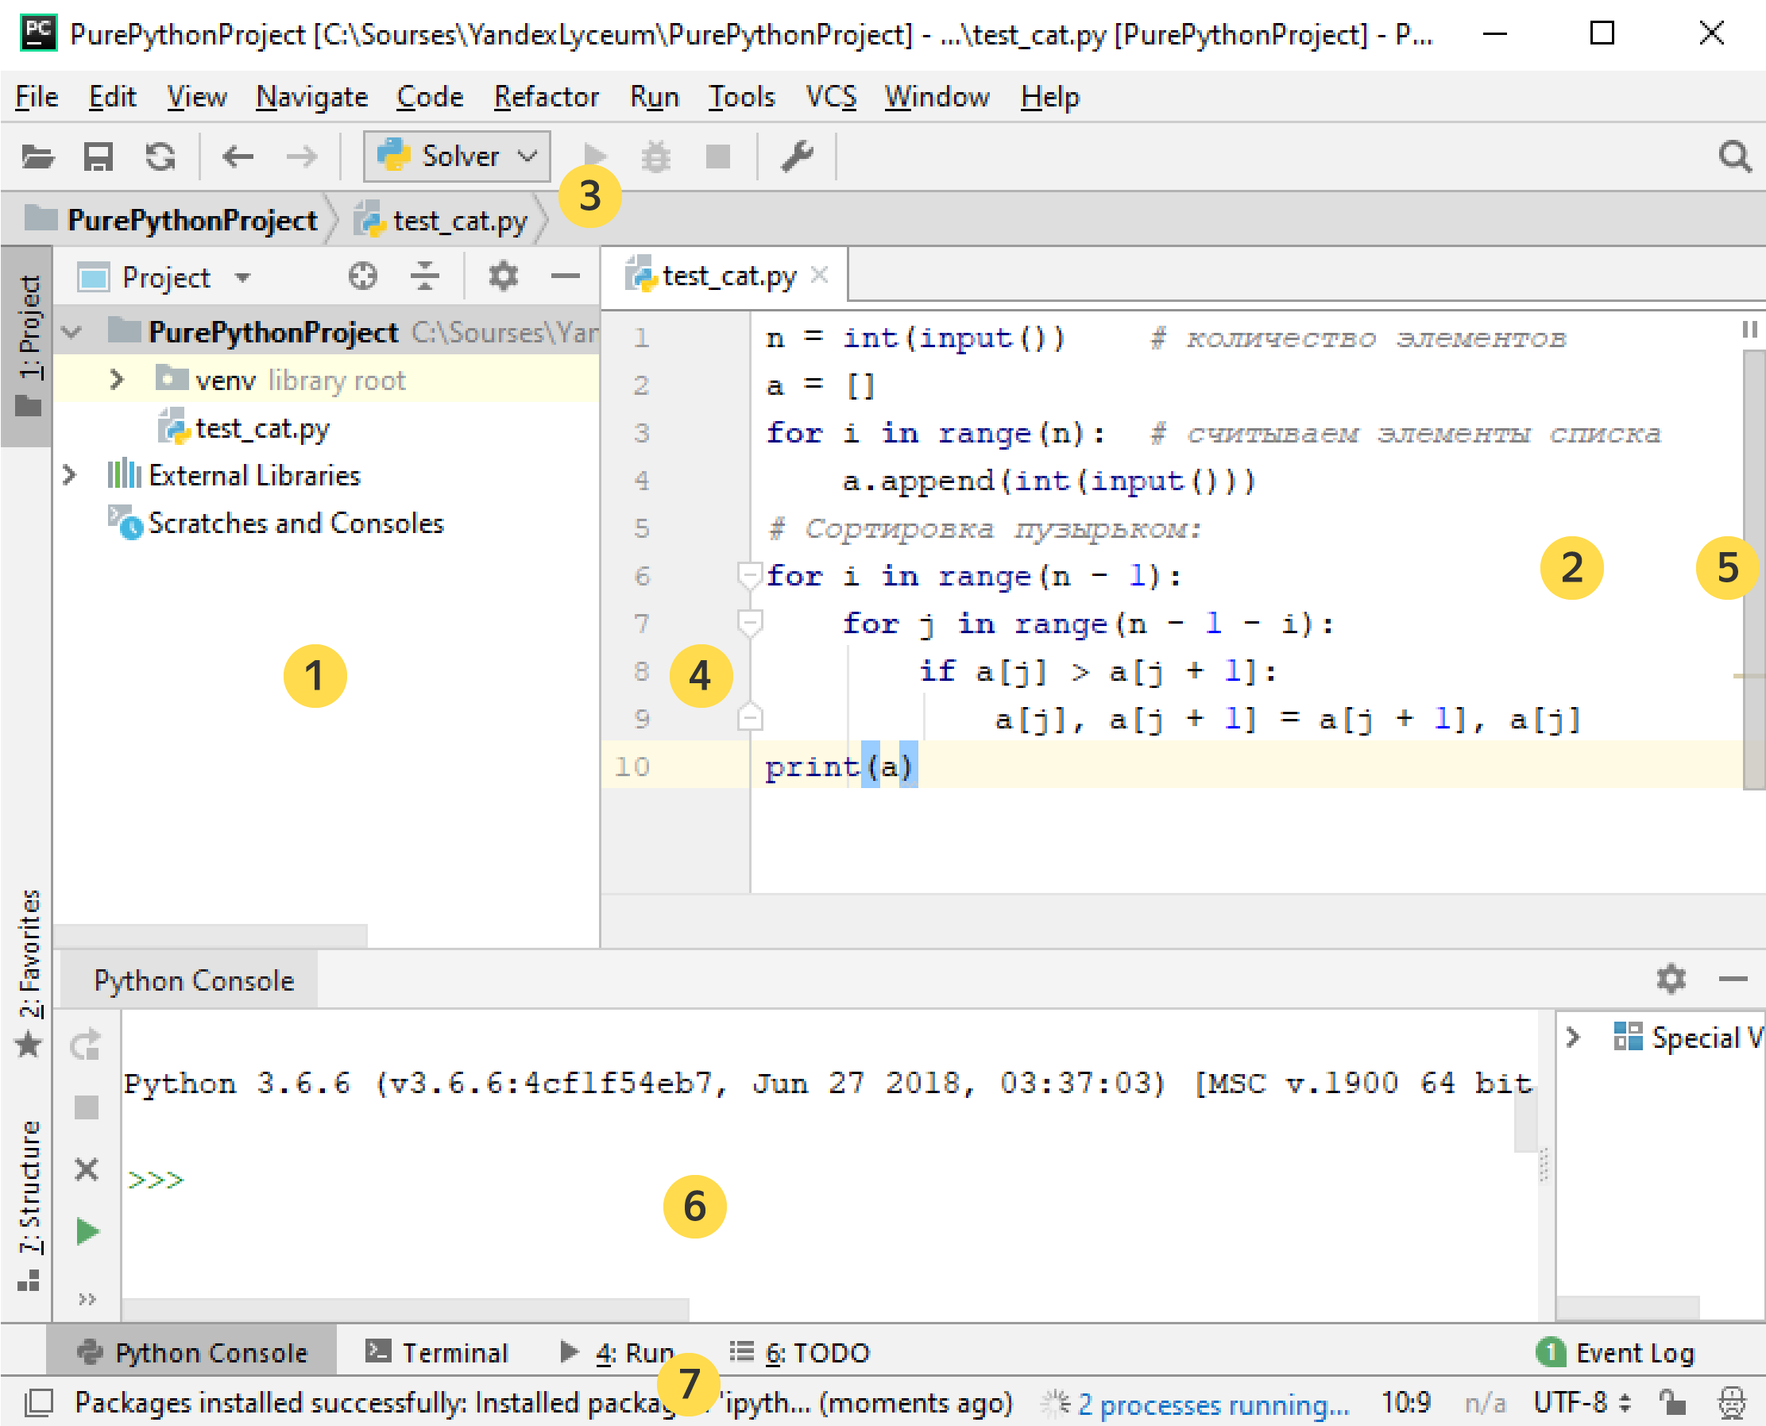
Краткое описание функционала

Slide 9
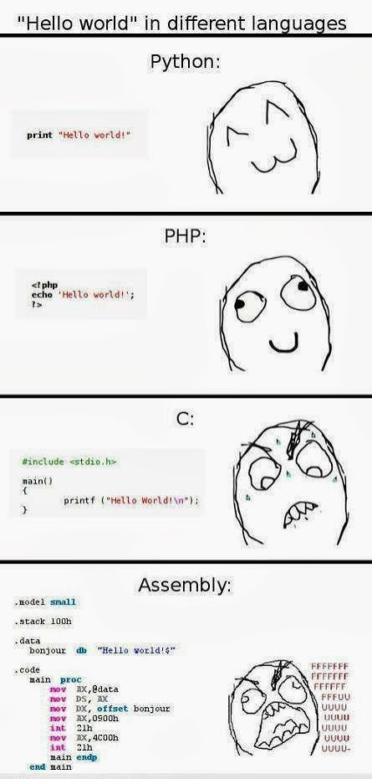
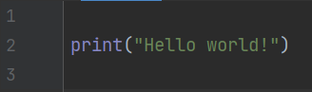
Первая программа
print( ) – функция вывода
Задача:
Вывести фразу «Hello world!» на экран.

Slide 10
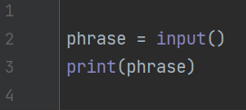
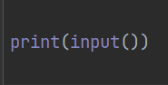
Усложним задачу
input( ) – функция, считывающая информацию с клавиатуры
Переменная объявляется через “ = “. Например: «а = 10»
Задача:
Считать с клавиатуры фразу, записать её в переменную и вывести её на экран.
Настоящие программисты никогда не называют свои переменные a, b, c – в них легко запутаться

Slide 11
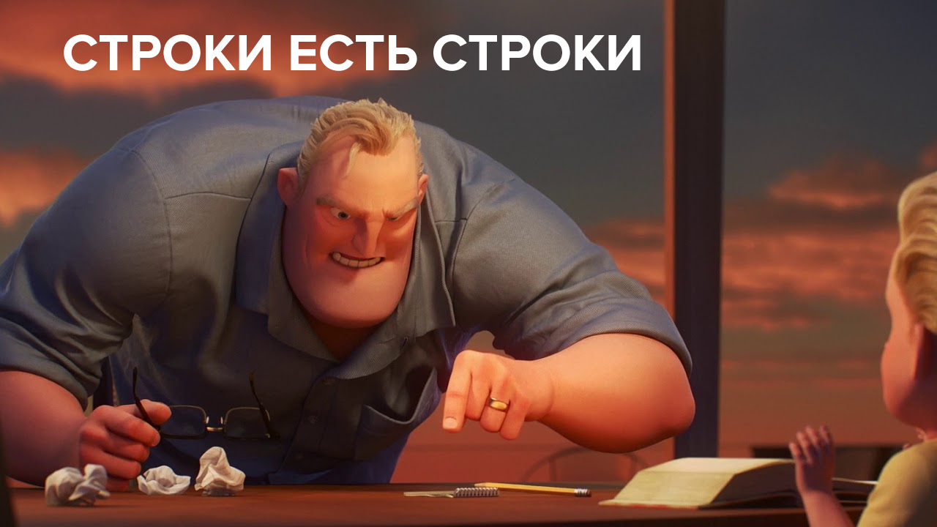
Типы данных в Python
Числа
Спискообразные
Строки
Целые
Вещественные
Списки
Множество
Кортежи
Словарь

Slide 12
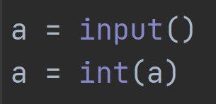
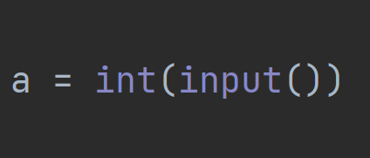
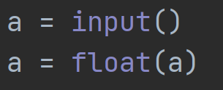
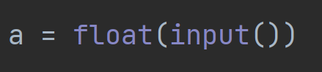
Как получить из строки…
Целое число – int() (от англ. Integer – целочисленное)
Вещественное число – float() (от англ. float – вещественное)

Slide 13
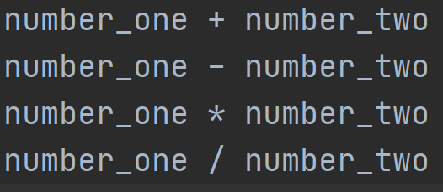
Калькулятор. Начало
Какие самые базовые операции есть у калькулятора?
Сложение
Вычитание
Умножение
Деление

Slide 14
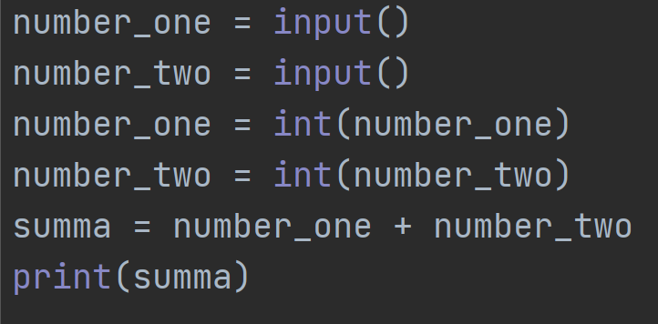
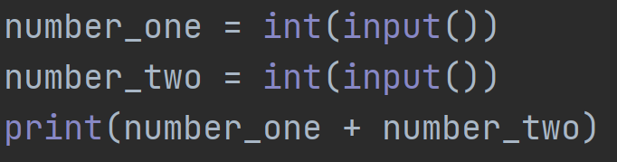
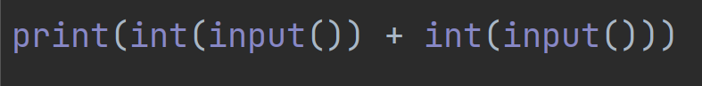
Калькулятор. Начало
Задача:
На вход даются два целых числа, нужно вывести их сумму.

Slide 15
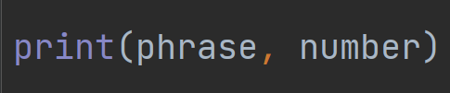
Калькулятор. Учимся говорить
Есть несколько вариантов вывода:
1) Перечислить всё через запятую
2) С помощью f-строки
3) С помощью функции форматирования

Slide 16
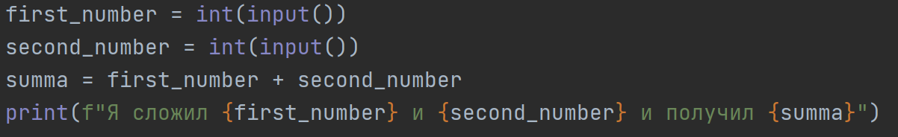
Калькулятор. Учимся говорить
Задача:
На вход даются два целых числа, необходимо вывести «Я сложил «число 1» и «число 2» и получил «сумма числа 1 и числа 2».
Пример:
Ввод:
1
2
Вывод:
«Я сложил 1 и 2 и получил 3»

Slide 17
А что если…
Что если…
Сделаю так
Хм… Или что если…
Сделаю вот так
Иначе…
Сделаю иначе
if_*условие*:
*тело условия*
elif_*условие*:
*тело условия*
else:
*тело условия*
Переводим на язык змеи

Slide 18
Сравнения
Например:
10 != 5
10 == 10
!= - неравно
== - равно
>= - больше или равно
<= - меньше или равно
Задача:
Написать программу , которая считывает температуру
и выводит «ХОЛОДНО», если температура меньше 15.5,
«ЖАРКО», если температура больше 28, иначе «НОРМАЛЬНО».
Пример 1:
Ввод:
28.6
Вывод:
ЖАРКО
Пример 2:
Ввод:
28
Вывод:
НОРМАЛЬНО

Slide 19
Калькулятор 1.0
Задача:
Используя все, что мы узнали создать говорящий калькулятор, который будет уметь складывать, вычитать, умножать и делить.
Пример:
Ввод:
1
2
+
Пример:
Ввод:
1
2
/
Вывод:
«Я сложил 1 и 2 и получил 3»
Вывод:
«Я разделил 1 и 2 и получил 0.5»

Slide 20
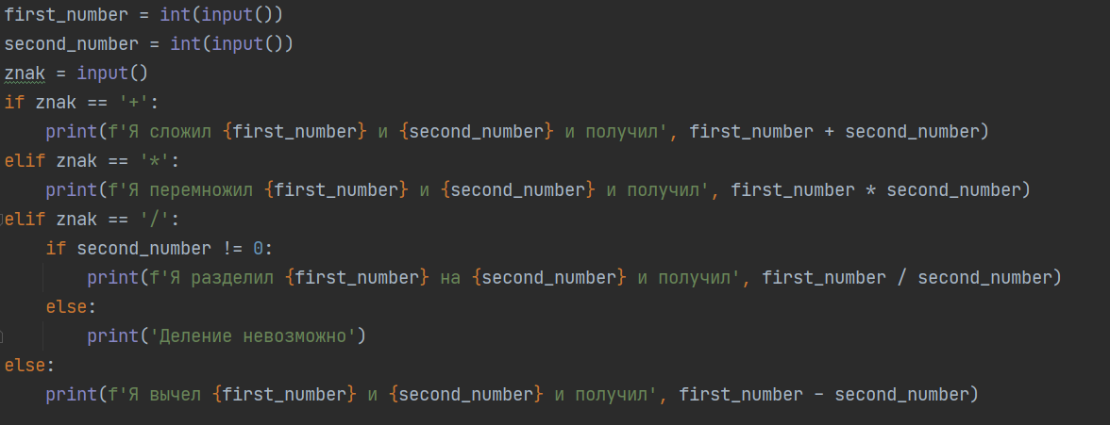
Калькулятор. Финал
То, что должно получится в итоге

Slide 21
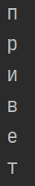
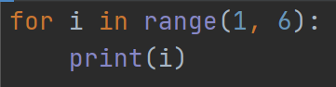
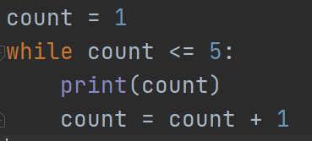
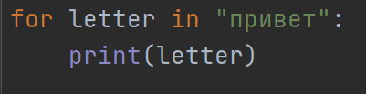
Циклы
Цикл while
Цикл for
Пока условие выполняется:
делаю
Выполняю N раз:
делаю
Язык Python
While *условие*:
*тело цикла*
Язык Python
For I in range(*интервал*):
*тело цикла*

Slide 22
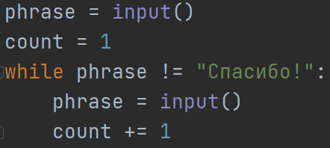
Программа психотерапевт
Задача:
Считывать строки, пока пользователь не введёт «Спасибо!», а потом вывести общее количество введённых строк.
Пример:
Ввод:
Здравствуйте.
Мне всё надоело
В школе учителя вредные, домашки много…
Уф. Выговорился. Полегчало.
Спасибо!
Вывод:
5

Slide 23
Функции. Что это?
Функция — сгруппированный набор команд, которые выполняются последовательно, но воспринимаются как единое целое. При этом функция может возвращать результат.

Slide 24
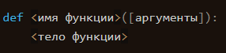
Функции. С чем их едят?
Ключевое слово для создания – def.
Названия функций – вот_такие_вот. Такой стиль называется «змеиный»
Переменные в функциях – локальны. То есть могут использоваться только внутри функций.
Ключевое слово для возвращения результата работы функции return

Slide 25
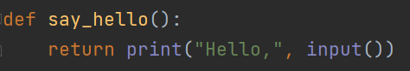
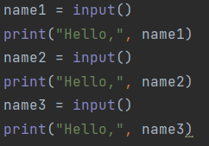
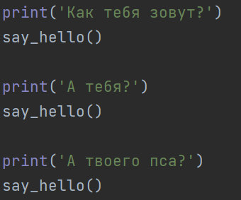
Функции
Если в программе есть одинаковые кусочки, которые повторяются, то их можно преобразовать в функцию.
Например:

Slide 26
Домашнее задание
Поиграть в игру «Сапёр»
И вместе со своими друзьями поиграть в морской бой.

Slide 27
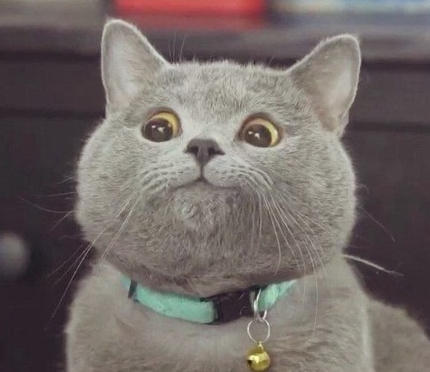
Спасибо за внимание!

Slide 28
Игра «Жизнь»

Slide 29
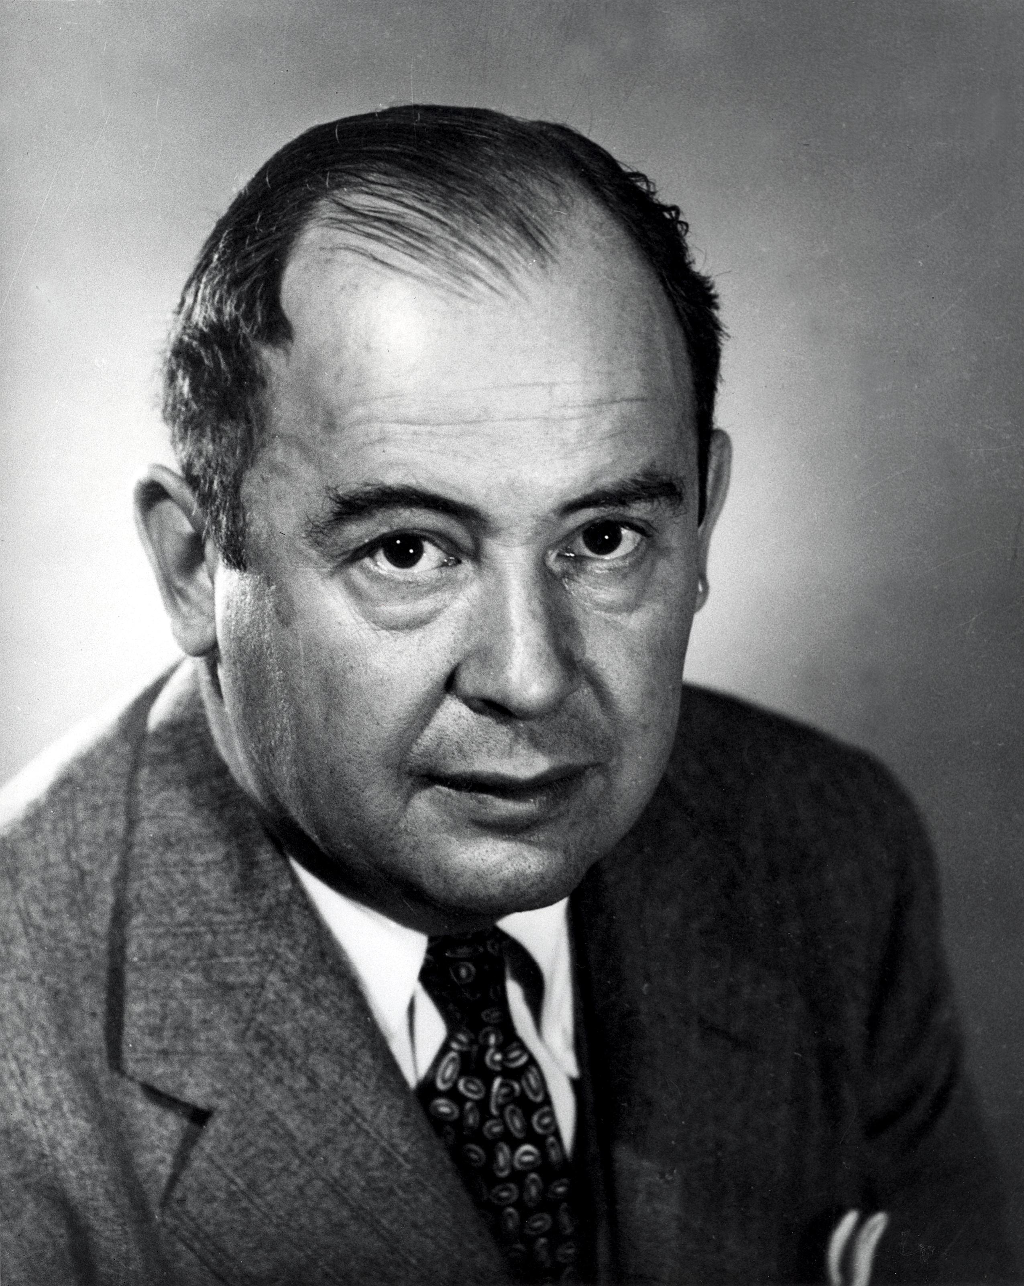
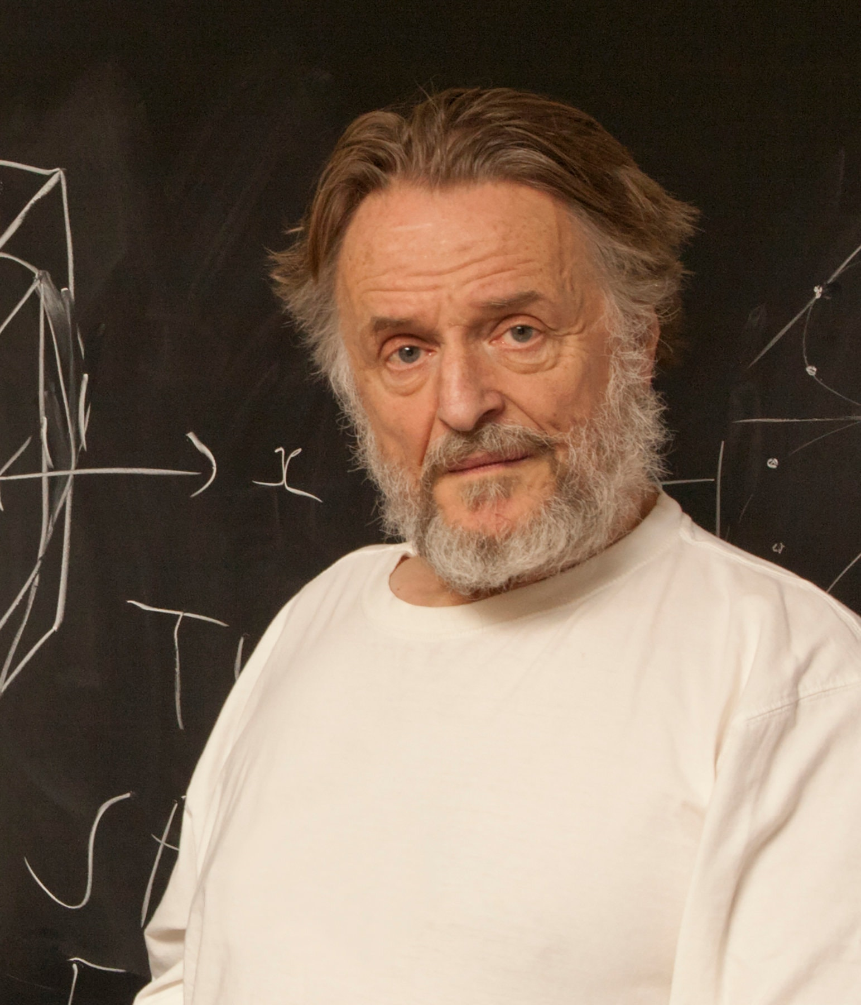
Джон фон Нейман
Джон Хортон Конвей

Slide 31
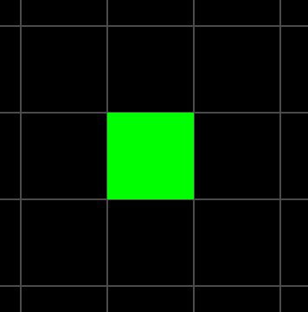

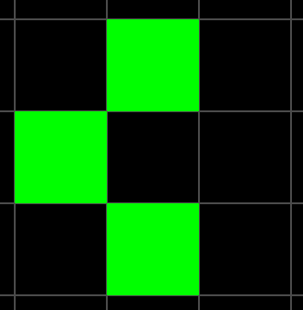
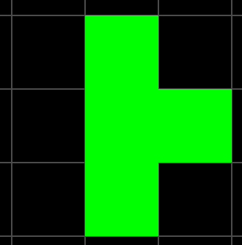
Правила

Slide 32
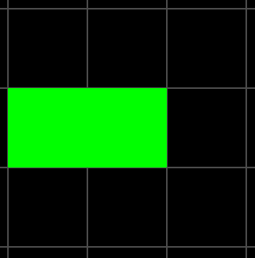
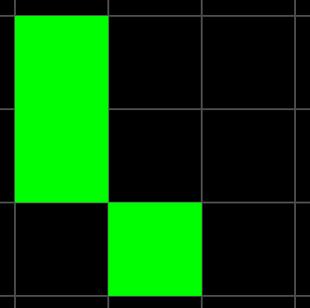

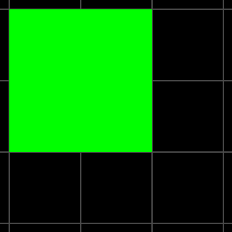
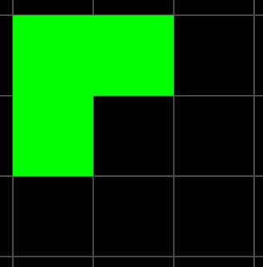
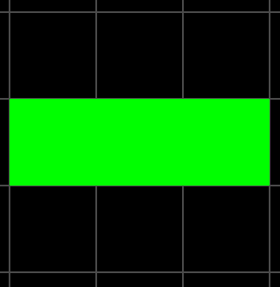
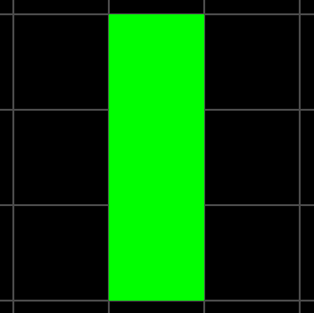
Поиграем?

Slide 33
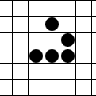
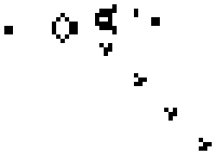
Фигуры

Slide 34
Перейдём к практике

